Slide 1

Opakování rostliny
Člověk a jeho svět (Přírodověda pro 4. ročník)
Číslo projektu: CZ.1.07/1.4.00/21.0866
Šablona: III/2 Inovace a zkvalitnění výuky prostřednictvím ICT
Název: VY_32_INOVACE_11_OPAKOVÁNÍ ROSTLINY
Sada: 3
Druh materiálu: DUM PŘ č. 11
Jméno autora: Jana Weberová
Škola: ZŠ A MŠ Cholina, okres Olomouc, příspěvková organizace
Cholina 35, 783 22
Datum vytvoření: 28. 12. 2011
Předmět: Přírodověda
Ročník: čtvrtý
Anotace: Materiál (DUM) slouží k procvičení učiva o rostlinách jednotlivých přírodních společenstev.
Je určen ke společné práci, která proběhne na interaktivní tabuli.
Klíčová slova: společenstva, rostliny

Slide 2
Opakování rostliny
Zdroje: http://upload.wikimedia.org/wikipedia/commons/d/d1/Viola_odorata_001.JPG?uselang=cs, http://upload.wikimedia.org/wikipedia/commons/9/9b/Calla_palustris2.jpg, http://www.biolib.cz/cz/taxonimage/id48230/?taxonid=479484, http://upload.wikimedia.org/wikipedia/commons/a/a5/Fragaria_vesca_close-up_4.jpg, http://upload.wikimedia.org/wikipedia/commons/5/59/Myosotis_scorpioides_1.jpg?uselang=cs, http://upload.wikimedia.org/wikipedia/commons/3/31/Primula_veris_0x.JPG, http://upload.wikimedia.org/wikipedia/commons/d/df/Paris_quadrifolia_2011_G1.jpg, http://upload.wikimedia.org/wikipedia/commons/1/17/Typha_latifolia_-_inflorescence.jpg

Slide 3
OPAKOVÁNÍ ROSTLINY

Slide 4
Doplň.
Nevětší vodní květinou u nás je ________________.
Strom, který se nejčastěji vyskytuje u vody se nazývá ________________.

Slide 5
Zakroužkuj.
Mezi jedlé lesní plody nepatří:
jahodník obecný
ostružiník křovitý
tis červený
borůvka černá

Slide 6
Doplň aspoň 3 zástupce.
Společenstva vod:
Společenstva polí:
Společenstva lesů:

Slide 7
Doplň.
Nejvíc kulturních rostlin se pěstuje na _________________.
Mezi pícniny nepatří:
bojínek luční
srha říznačka
len setý

Slide 8
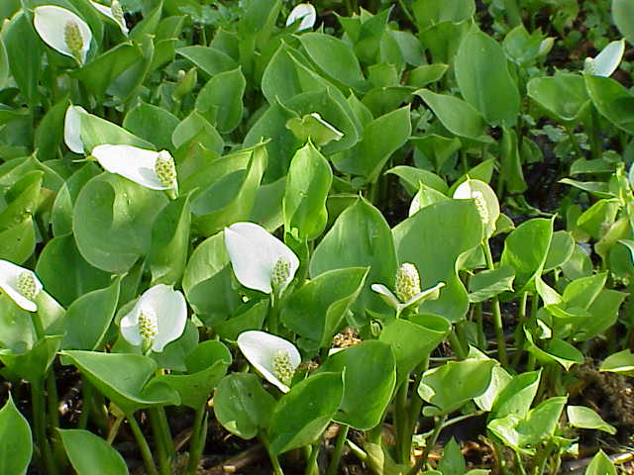
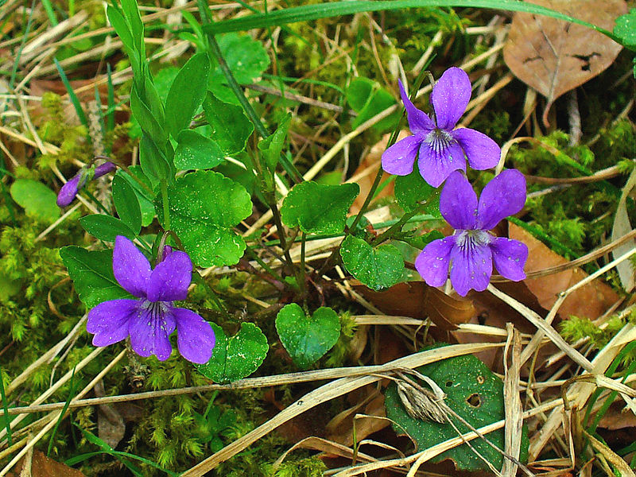
Doplň názvy rostlin.
________________________
_______________________

Slide 9
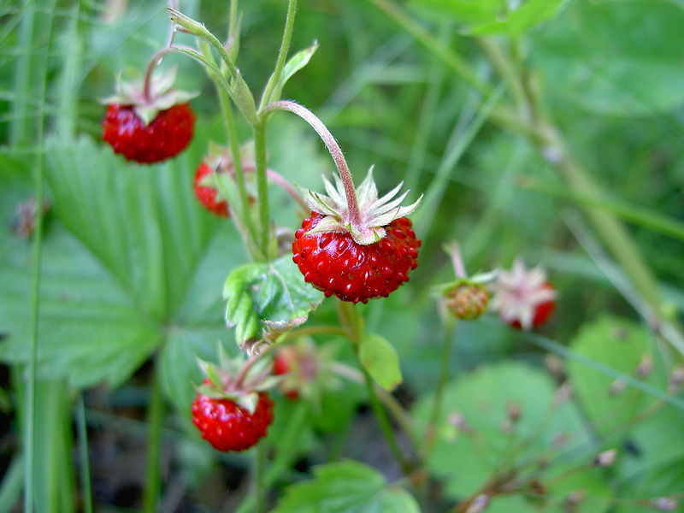
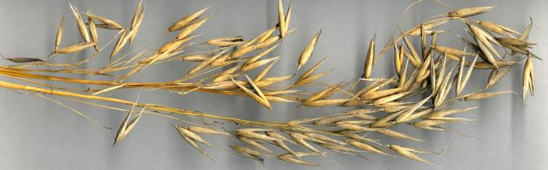
Doplň názvy rostlin.
_____________________
________________

Slide 10
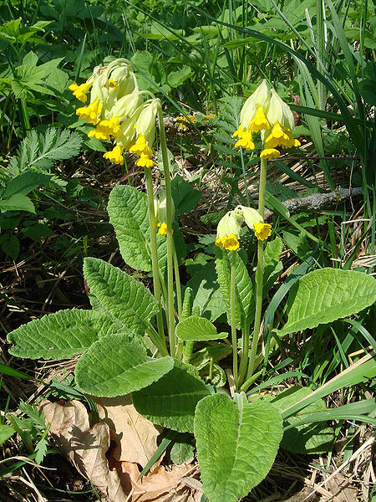
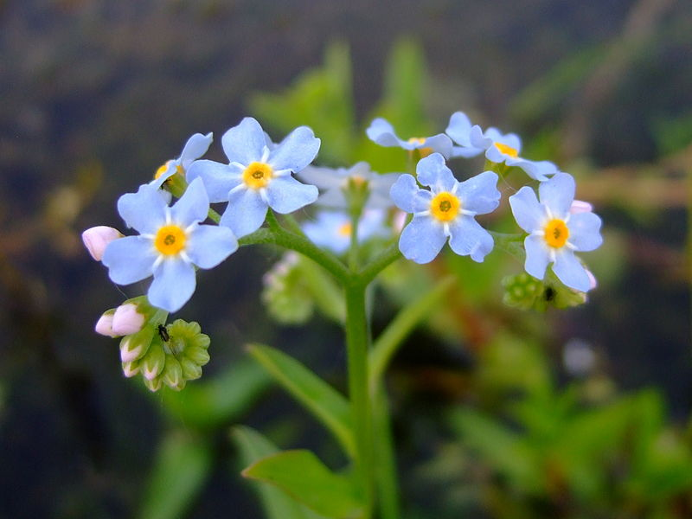
Doplň názvy rostlin.
___________________________
_____________________

Slide 11
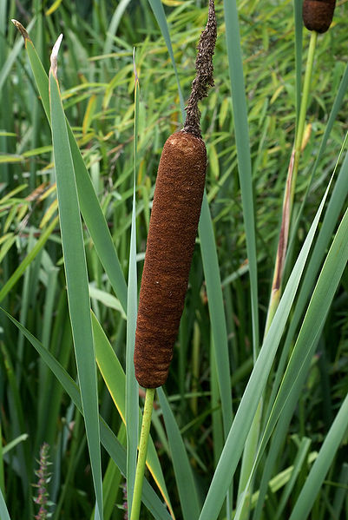
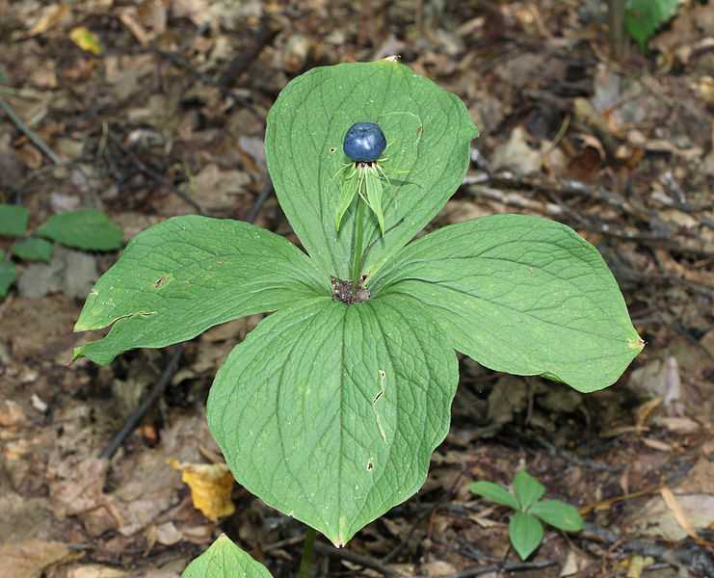
Doplň názvy rostlin.
____________________________
_____________________

